Slide 1
Maria Lucia Fattorelli
COMISSÃO ESPECIAL DA DÍVIDA PÚBLICA - ALMG
Belo Horizonte, 28 de novembro de 2011
A CRISE DA DÍVIDA PÚBLICA DOS ESTADOS

Slide 2
CONJUNTURA GLOBAL
Crise financeira mundial
Causas:
Desregulamentação do mercado financeiro
Derivativos sem lastro
Ativos “Tóxicos”
Efeitos:
Grandes bancos internacionais em risco de quebra
Bad Banks?
EUA e Europa se endividam para salvar setor bancário
Expansão da crise para outros setores
RISCO DE CONTÁGIO
Notes:
Suspensão pagamento encargos aos rentistas (Bonos Global 2012 e 2030) desde novembro/2008
Proposta soberana de recompra do restante da dívida por no máximo 30% de seu valor nominal
The Economist (23/04/2009): “Sr. Correa parece ser incorruptível (...) gasto público cresceu 71% em 2008, resultado de investimentos em escolas e hospitais”
ESTA É A PROVA DA VIABILIDADE POLÍTICA DA AUDITORIA DA DÍVIDA
ENQUANTO ISSO, O GOVERNO BRASILEIRO RECOMPRA TÍTULOS DA DÍVIDA EXTERNA A 130% DO VALOR DE FACE, EM MÉDIA

Slide 3
SITUAÇÃO ATUAL – BRASIL
Governo não admite que já temos grave crise da dívida, mas qual a razão para:
Privilégio na destinação recursos para a dívida
Juros mais elevados do mundo
Carga tributária elevada e regressiva
Ausência de retorno em bens e serviços públicos
Contingenciamento de gastos sociais e volta da DRU
Congelamento salários setor público
Prioridade para Metas de “Superávit Primário” e “Inflação”
Reformas neoliberais: Previdência, Privatizações
Ausência de controle de capitais
SACRIFÍCIO dos entes federados no modelo de “Refinanciamento”.
Notes:
Suspensão pagamento encargos aos rentistas (Bonos Global 2012 e 2030) desde novembro/2008
Proposta soberana de recompra do restante da dívida por no máximo 30% de seu valor nominal
The Economist (23/04/2009): “Sr. Correa parece ser incorruptível (...) gasto público cresceu 71% em 2008, resultado de investimentos em escolas e hospitais”
ESTA É A PROVA DA VIABILIDADE POLÍTICA DA AUDITORIA DA DÍVIDA
ENQUANTO ISSO, O GOVERNO BRASILEIRO RECOMPRA TÍTULOS DA DÍVIDA EXTERNA A 130% DO VALOR DE FACE, EM MÉDIA

Slide 4
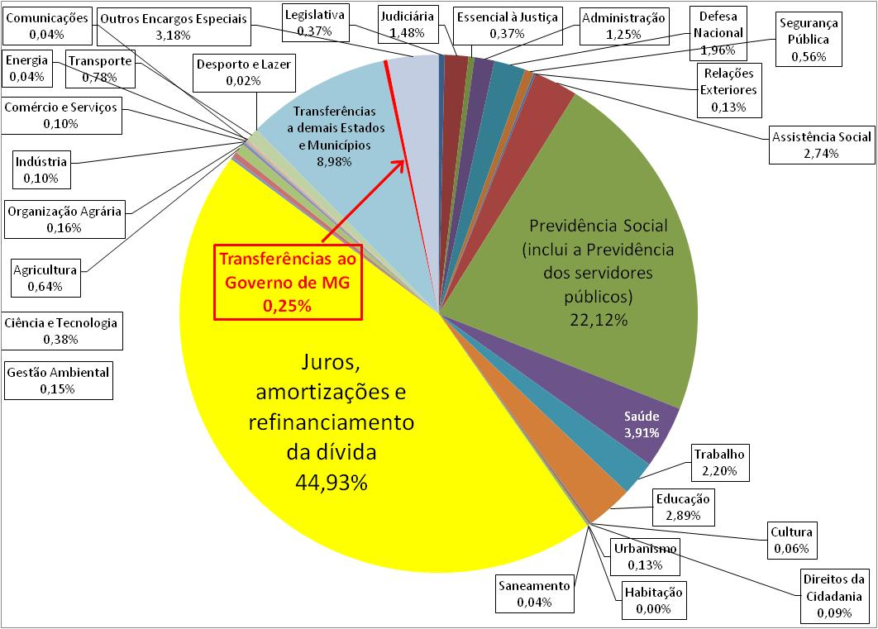
Orçamento Geral da União - Executado em 2010
R$ 635 bilhões
Nota: Inclui o “refinanciamento” ou “rolagem” – Total do Orçamento 2010 = R$ 1,414 Trilhão. Fonte: SIAFI
Elaboração: Auditoria Cidadã da Dívida
Nota: as transferências ao governo de MG são o FPE, Compensação da Lei Kandir, IPI-Exportação, FNDE e CIDE

Slide 5
SITUAÇÃO DOS ESTADOS DA FEDERAÇÃO
Concentração da arrecadação tributária na esfera federal
Reduzidas transferências legais para Estados e Municípios
Subtração de receitas dos entes federativos para o pagamento de dívidas renegociadas pela União a partir de 1996
Transferência de responsabilidades para os estados (saúde, educação, segurança, entre outros)
Falta de recursos para investimentos sociais
Exigência de Privatização do patrimônio estadual
Imposição de reformas neoliberais: Previdência, Enxugamento e Redução de serviços públicos, Terceirização, entre outros
DADOS OFICIAIS COMPROVAM ESSES ASPECTOS
Notes:
Suspensão pagamento encargos aos rentistas (Bonos Global 2012 e 2030) desde novembro/2008
Proposta soberana de recompra do restante da dívida por no máximo 30% de seu valor nominal
The Economist (23/04/2009): “Sr. Correa parece ser incorruptível (...) gasto público cresceu 71% em 2008, resultado de investimentos em escolas e hospitais”
ESTA É A PROVA DA VIABILIDADE POLÍTICA DA AUDITORIA DA DÍVIDA
ENQUANTO ISSO, O GOVERNO BRASILEIRO RECOMPRA TÍTULOS DA DÍVIDA EXTERNA A 130% DO VALOR DE FACE, EM MÉDIA

Slide 6
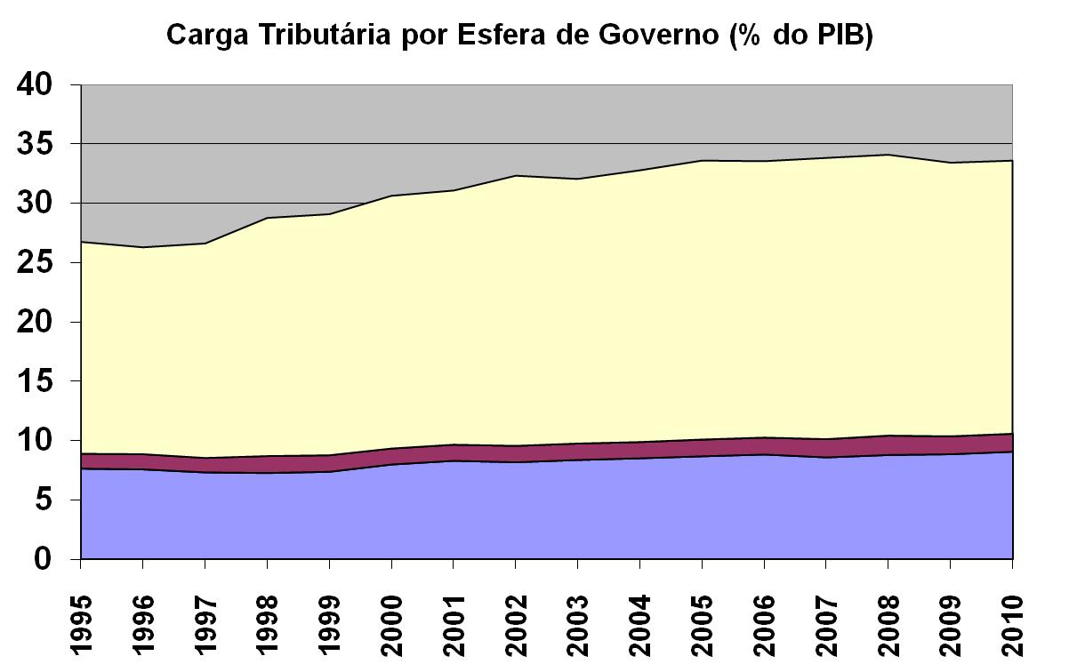
O GOVERNO FEDERAL CONCENTRA A ARRECADAÇÃO
Estados ficam cada vez mais dependentes do Governo Federal, que pode reter as transferências aos estados em caso de não pagamento da dívida
Governo Federal
Municípios
Estados
Fonte: Secretaria da Receita Federal e CONFAZ. Elaboração: Auditoria Cidadã da Dívida
Notes:
Suspensão pagamento encargos aos rentistas (Bonos Global 2012 e 2030) desde novembro/2008
Proposta soberana de recompra do restante da dívida por no máximo 30% de seu valor nominal
The Economist (23/04/2009): “Sr. Correa parece ser incorruptível (...) gasto público cresceu 71% em 2008, resultado de investimentos em escolas e hospitais”
ESTA É A PROVA DA VIABILIDADE POLÍTICA DA AUDITORIA DA DÍVIDA
ENQUANTO ISSO, O GOVERNO BRASILEIRO RECOMPRA TÍTULOS DA DÍVIDA EXTERNA A 130% DO VALOR DE FACE, EM MÉDIA

Slide 7
SURGIMENTO DA DÍVIDA DOS ESTADOS
ANTECEDENTES:
Desde a década de 70: governo militar centralizou a gestão tributária na União e esvaziou governos sub-nacionais
Utilização do endividamento dos entes federados para financiar o déficit público (Lei 7.614/87 autorizou operações de crédito interno a conta e risco do Tesouro Nacional, junto ao Banco do Brasil e mediante suprimento específico adiantado pelo Banco Central)
Impacto das políticas impostas pelo FMI a partir de 1983
Política Monetária do Governo Federal a partir de 1990: altíssimas taxas de juros nos anos 90 agravaram a situação e fizeram explodir a dívida dos estados com o setor financeiro
RENEGOCIAÇÃO COM A UNIÃO – LEI 9.496/97
Endividamento externo com Banco Mundial – BIRD - e BID
Notes:
Suspensão pagamento encargos aos rentistas (Bonos Global 2012 e 2030) desde novembro/2008
Proposta soberana de recompra do restante da dívida por no máximo 30% de seu valor nominal
The Economist (23/04/2009): “Sr. Correa parece ser incorruptível (...) gasto público cresceu 71% em 2008, resultado de investimentos em escolas e hospitais”
ESTA É A PROVA DA VIABILIDADE POLÍTICA DA AUDITORIA DA DÍVIDA
ENQUANTO ISSO, O GOVERNO BRASILEIRO RECOMPRA TÍTULOS DA DÍVIDA EXTERNA A 130% DO VALOR DE FACE, EM MÉDIA

Slide 8
SURGIMENTO DA DÍVIDA DOS ESTADOS
Relatório Final da CPI da Dívida Pública – Maio / 2010
(aprovado pela base do governo e pelo PSDB)
“30. O comportamento das dívidas estaduais, antes de sua assunção pelo governo federal, foi afetado de maneira decisiva pela política de juros reais elevados implantada após o Plano Real e tornou inevitável um novo programa de refinanciamento, desta vez em caráter definitivo.”
Notes:
Suspensão pagamento encargos aos rentistas (Bonos Global 2012 e 2030) desde novembro/2008
Proposta soberana de recompra do restante da dívida por no máximo 30% de seu valor nominal
The Economist (23/04/2009): “Sr. Correa parece ser incorruptível (...) gasto público cresceu 71% em 2008, resultado de investimentos em escolas e hospitais”
ESTA É A PROVA DA VIABILIDADE POLÍTICA DA AUDITORIA DA DÍVIDA
ENQUANTO ISSO, O GOVERNO BRASILEIRO RECOMPRA TÍTULOS DA DÍVIDA EXTERNA A 130% DO VALOR DE FACE, EM MÉDIA

Slide 9
DÍVIDA DOS ESTADOS REFINANCIADA PELA UNIÃO

Slide 10
ORIGEM DA RENEGOCIAÇÃO COM A UNIÃO:
IMPOSIÇÃO DO FMI
Carta de Intenções de dezembro/1991, itens 24 e 26:
“24. Um ambicioso programa de privatizações que deverá render aproximadamente US$ 18 bilhões foi iniciado em outubro de 1991, com a venda da USIMINAS – uma lucrativa siderúrgica que é a maior da América Latina...”
26. Para facilitar um maior fortalecimento das finanças públicas, em outubro o Executivo submeteu ao Congresso propostas de mudanças institucionais que procuram fazer modificações na distribuição de receitas tributárias entre os governos federal, estadual e municipal para 1992 e 1993, a proibição de novas emissões de títulos de dívida pelos estados e um programa de reestruturação de dívida no qual o governo federal vai assumir as dívidas dos estados em troca de um programa de ajuste de 2 anos que vai facilitar a reestruturação dos gastos dos estados;
Notes:
Suspensão pagamento encargos aos rentistas (Bonos Global 2012 e 2030) desde novembro/2008
Proposta soberana de recompra do restante da dívida por no máximo 30% de seu valor nominal
The Economist (23/04/2009): “Sr. Correa parece ser incorruptível (...) gasto público cresceu 71% em 2008, resultado de investimentos em escolas e hospitais”
ESTA É A PROVA DA VIABILIDADE POLÍTICA DA AUDITORIA DA DÍVIDA
ENQUANTO ISSO, O GOVERNO BRASILEIRO RECOMPRA TÍTULOS DA DÍVIDA EXTERNA A 130% DO VALOR DE FACE, EM MÉDIA

Slide 11
TAXAS DE JUROS ELEVADAS e ANATOCISMO
Art. 3º da Lei 9.496/1997: Os contratos de refinanciamento de que trata esta Lei serão pagos (...) observadas as seguintes condições:
I - juros: calculados e debitados mensalmente, à taxa mínima de seis por cento ao ano, sobre o saldo devedor previamente atualizado;
II - atualização monetária: calculada e debitada mensalmente com base na variação do IGP-DI...
Relatório Final da CPI da Dívida Pública – Maio / 2010
(aprovado pela base do governo e pelo PSDB)
“85. O custo para os Estados dos contratos firmados ao amparo da Lei 9.496/97, com a correção dos saldos devedores pelo IGP-DI mais uma taxa que variou de 6% a 7,5% ao ano, revelou-se excessivo por diversas razões. Primeiro, o índice escolhido mostrou-se volátil, absorvendo efeitos das variações cambiais do período, e apresentou picos, principalmente nos anos de 1999 e 2002, que afetaram fortemente o estoque da dívida e o saldo devedor, bem mais do que se, por exemplo, o IPCA tivesse sido escolhido para atualização. Esse fator fez com que, mesmo com o pagamento rigoroso dos juros e amortizações pelos devedores, o estoque da dívida tenha aumentado significativamente.
Notes:
Suspensão pagamento encargos aos rentistas (Bonos Global 2012 e 2030) desde novembro/2008
Proposta soberana de recompra do restante da dívida por no máximo 30% de seu valor nominal
The Economist (23/04/2009): “Sr. Correa parece ser incorruptível (...) gasto público cresceu 71% em 2008, resultado de investimentos em escolas e hospitais”
ESTA É A PROVA DA VIABILIDADE POLÍTICA DA AUDITORIA DA DÍVIDA
ENQUANTO ISSO, O GOVERNO BRASILEIRO RECOMPRA TÍTULOS DA DÍVIDA EXTERNA A 130% DO VALOR DE FACE, EM MÉDIA

Slide 12
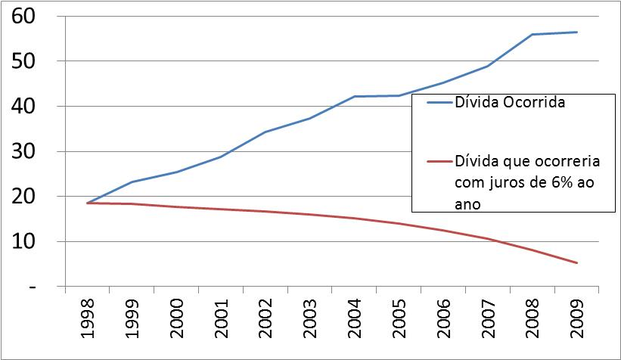
O EFEITO BRUTAL DA TAXA DE JUROS (IGP-DI + 7,5%)
DÍVIDA CONTRATUAL DE MINAS GERAIS – R$ bilhões
Simulação com Juros de 6% ao ano:
JUROS IGUAIS AOS COBRADOS PELO BNDES DAS EMPRESAS PRIVADAS
Elaboração: Auditoria Cidadã da Dívida, a partir de dados coletados pelo SINDIFISCO, e disponíveis em:
http://www.sindifiscomg.com.br/cartilhas/Cartilha/cartilha.pdf , pág 41
É importante que a Comissão requeira os dados, ano a ano, do quanto foi pago, o quanto a dívida rendeu de juros, e o demonstrativo do saldo final a cada ano. Com base nisso, esta simulação poderia se tornar mais precisa.
Notes:
Suspensão pagamento encargos aos rentistas (Bonos Global 2012 e 2030) desde novembro/2008
Proposta soberana de recompra do restante da dívida por no máximo 30% de seu valor nominal
The Economist (23/04/2009): “Sr. Correa parece ser incorruptível (...) gasto público cresceu 71% em 2008, resultado de investimentos em escolas e hospitais”
ESTA É A PROVA DA VIABILIDADE POLÍTICA DA AUDITORIA DA DÍVIDA
ENQUANTO ISSO, O GOVERNO BRASILEIRO RECOMPRA TÍTULOS DA DÍVIDA EXTERNA A 130% DO VALOR DE FACE, EM MÉDIA

Slide 13
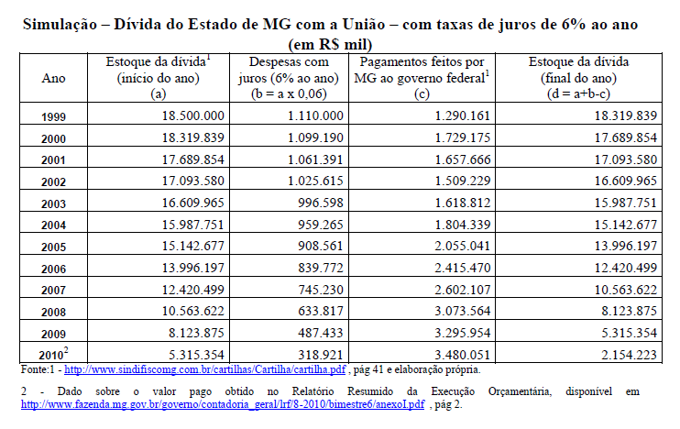
CÁLCULOS REFERENTES AO GRÁFICO ANTERIOR
Notes:
Suspensão pagamento encargos aos rentistas (Bonos Global 2012 e 2030) desde novembro/2008
Proposta soberana de recompra do restante da dívida por no máximo 30% de seu valor nominal
The Economist (23/04/2009): “Sr. Correa parece ser incorruptível (...) gasto público cresceu 71% em 2008, resultado de investimentos em escolas e hospitais”
ESTA É A PROVA DA VIABILIDADE POLÍTICA DA AUDITORIA DA DÍVIDA
ENQUANTO ISSO, O GOVERNO BRASILEIRO RECOMPRA TÍTULOS DA DÍVIDA EXTERNA A 130% DO VALOR DE FACE, EM MÉDIA

Slide 14
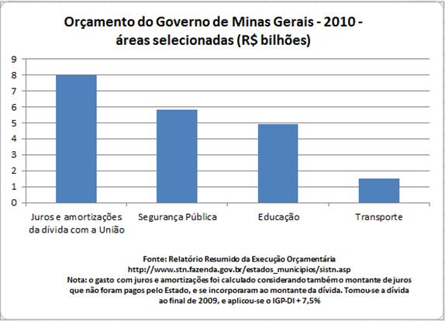
A DÍVIDA DE MG CONSOME MAIS RECURSOS QUE AS ÁREAS DE SEGURANÇA, EDUCAÇÃO E TRANSPORTE
É preciso considerar também, como custo da dívida, o montante de juros que não consegue ser pago pelo Estado e se incorpora ao montante da dívida.
Notes:
Suspensão pagamento encargos aos rentistas (Bonos Global 2012 e 2030) desde novembro/2008
Proposta soberana de recompra do restante da dívida por no máximo 30% de seu valor nominal
The Economist (23/04/2009): “Sr. Correa parece ser incorruptível (...) gasto público cresceu 71% em 2008, resultado de investimentos em escolas e hospitais”
ESTA É A PROVA DA VIABILIDADE POLÍTICA DA AUDITORIA DA DÍVIDA
ENQUANTO ISSO, O GOVERNO BRASILEIRO RECOMPRA TÍTULOS DA DÍVIDA EXTERNA A 130% DO VALOR DE FACE, EM MÉDIA

Slide 15
O PAGAMENTO DESTA DÍVIDA VIOLA OS DIREITOS HUMANOS FUNDAMENTAIS DO POVO MINEIRO
Estado de Minas Gerais: 2,944 milhões de pobres, e 645 mil famintos
Fonte: IETS, 2009 - Disponível em:
http://www.iets.org.br/article.php3?id_article=915
Déficit habitacional em MG: 474 mil domicílios
Além disso, 526 mil domicílios são inadequados (falta de infra-estrutura)
Fonte: Fundação João Pinheiro, 2008 – Disponível em http://www.fjp.gov.br/index.php/component/docman/doc_download/654-deficit-habitacional-no-brasil-2008 , Págs 31 e 62
156 mil desempregados apenas na Região Metropolitana de BH
Fonte: DIEESE, Set/2011 - Disponível em:
http://www.dieese.org.br/ped/bhz/pedbhz0911.pdf
Notes:
Suspensão pagamento encargos aos rentistas (Bonos Global 2012 e 2030) desde novembro/2008
Proposta soberana de recompra do restante da dívida por no máximo 30% de seu valor nominal
The Economist (23/04/2009): “Sr. Correa parece ser incorruptível (...) gasto público cresceu 71% em 2008, resultado de investimentos em escolas e hospitais”
ESTA É A PROVA DA VIABILIDADE POLÍTICA DA AUDITORIA DA DÍVIDA
ENQUANTO ISSO, O GOVERNO BRASILEIRO RECOMPRA TÍTULOS DA DÍVIDA EXTERNA A 130% DO VALOR DE FACE, EM MÉDIA

Slide 16
DÍVIDA: impede a vida digna e o atendimento aos direitos humanos no Estado de MG
De onde veio toda essa dívida pública?
Quanto tomamos emprestado e quanto já pagamos?
O que realmente devemos?
Quem contraiu tantos empréstimos, antes da renegociação em 1998?
Onde foram aplicados os recursos?
Quem se beneficiou desse endividamento?
Somente a AUDITORIA responderá essas questões

Slide 17
COMISSÃO ESPECIAL DA DÍVIDA PÚBLICA - ALMG
“Comissão Especial para, no prazo de 60 dias, estudar o processo de endividamento do Estado perante a União e analisar as possibilidades de renegociação dos contratos de refinanciamento em vigor.”
A AUDITORIA DA DÍVIDA DEVE PRECEDER QUALQUER NEGOCIAÇÃO
Notes:
Suspensão pagamento encargos aos rentistas (Bonos Global 2012 e 2030) desde novembro/2008
Proposta soberana de recompra do restante da dívida por no máximo 30% de seu valor nominal
The Economist (23/04/2009): “Sr. Correa parece ser incorruptível (...) gasto público cresceu 71% em 2008, resultado de investimentos em escolas e hospitais”
ESTA É A PROVA DA VIABILIDADE POLÍTICA DA AUDITORIA DA DÍVIDA
ENQUANTO ISSO, O GOVERNO BRASILEIRO RECOMPRA TÍTULOS DA DÍVIDA EXTERNA A 130% DO VALOR DE FACE, EM MÉDIA

Slide 18
13 ANOS DEPOIS...
Dívida de Minas "é impagável", afirma Aécio
(Estado de Minas, 14/05/2011)
“...o IGP-DI transformou-se em monstro devorador dos recursos escassos de estados e municípios, tornando-se o mais alto dos indicadores de correção.”
Alberto Pinto Coelho, Vice Governador de MG (Estado de Minas, 22/5/2011)
“Agora é possível e necessário que a União reveja as taxas de juros que utilizou nessa negociação com os estados.”
Eduardo Azeredo – Governador de MG durante a renegociação com a União (Estado de Minas , 28/5/2011)
Notes:
Suspensão pagamento encargos aos rentistas (Bonos Global 2012 e 2030) desde novembro/2008
Proposta soberana de recompra do restante da dívida por no máximo 30% de seu valor nominal
The Economist (23/04/2009): “Sr. Correa parece ser incorruptível (...) gasto público cresceu 71% em 2008, resultado de investimentos em escolas e hospitais”
ESTA É A PROVA DA VIABILIDADE POLÍTICA DA AUDITORIA DA DÍVIDA
ENQUANTO ISSO, O GOVERNO BRASILEIRO RECOMPRA TÍTULOS DA DÍVIDA EXTERNA A 130% DO VALOR DE FACE, EM MÉDIA

Slide 19
QUAL A SAÍDA?
AUDITORIA DA DÍVIDA DE MG
Como surgiu esta dívida?
Antecedentes: Lei nº 7.614/1987, Lei nº 7.976/1989, Lei nº 8.727/1993
Qual o efeito da política monetária (elevadas taxas de juros) anterior à renegociação?
Qual o efeito do anatocismo (juros sobre juros), já considerado ilegal pelo STF?
Qual o efeito da aplicação do IGP-DI + 7,5% ao ano?
SOMENTE UMA AUDITORIA PODE REVISAR A DÍVIDA DESDE SEU INÍCIO E SEGREGAR A DÍVIDA ILEGÍTIMA
Notes:
Suspensão pagamento encargos aos rentistas (Bonos Global 2012 e 2030) desde novembro/2008
Proposta soberana de recompra do restante da dívida por no máximo 30% de seu valor nominal
The Economist (23/04/2009): “Sr. Correa parece ser incorruptível (...) gasto público cresceu 71% em 2008, resultado de investimentos em escolas e hospitais”
ESTA É A PROVA DA VIABILIDADE POLÍTICA DA AUDITORIA DA DÍVIDA
ENQUANTO ISSO, O GOVERNO BRASILEIRO RECOMPRA TÍTULOS DA DÍVIDA EXTERNA A 130% DO VALOR DE FACE, EM MÉDIA

Slide 20
ARGUMENTO DO GOVERNO FEDERAL
“A redução dos pagamentos dos estados comprometerá as finanças federais”
PORÉM...
Art. 12 da Lei 9.496/1997: A receita proveniente do pagamento dos refinanciamentos concedidos aos estados e ao Distrito Federal, nos termos desta Lei, será integralmente utilizada para abatimento de dívida pública de responsabilidade do Tesouro Nacional.
MAS QUE DÍVIDA É ESSA?
A SOLUÇÃO PARA A DÍVIDA DOS ESTADOS PASSA TAMBÉM PELA AUDITORIA DA DÍVIDA FEDERAL
Notes:
Suspensão pagamento encargos aos rentistas (Bonos Global 2012 e 2030) desde novembro/2008
Proposta soberana de recompra do restante da dívida por no máximo 30% de seu valor nominal
The Economist (23/04/2009): “Sr. Correa parece ser incorruptível (...) gasto público cresceu 71% em 2008, resultado de investimentos em escolas e hospitais”
ESTA É A PROVA DA VIABILIDADE POLÍTICA DA AUDITORIA DA DÍVIDA
ENQUANTO ISSO, O GOVERNO BRASILEIRO RECOMPRA TÍTULOS DA DÍVIDA EXTERNA A 130% DO VALOR DE FACE, EM MÉDIA

Slide 21
ANÁLISE DAS PROPOSTAS GOVERNISTAS
A proposta de alteração do índice (IGP-DI pelo IPCA) somente a partir de agora NÃO RESOLVE O PROBLEMA. Nos últimos 12 meses, o IPCA (7%) FOI MAIOR QUE O IGP-DI (6,8%). Portanto, esta seria uma proposta rebaixada e que PREJUDICARIA AS FINANÇAS DE MG
A mera redução do comprometimento de 13% para 9% da Receita Líquida Real com o pagamento da dívida TAMBÉM NÃO RESOLVE O PROBLEMA, pois haveria simplesmente um alívio momentâneo de caixa para desembolsos, mas a rolagem agravaria a situação futura.
A proposta de aplicação do alívio de caixa na construção do anel rodoviário ilude a população, pois investimento em rodovias federais é obrigação do governo federal
Notes:
Suspensão pagamento encargos aos rentistas (Bonos Global 2012 e 2030) desde novembro/2008
Proposta soberana de recompra do restante da dívida por no máximo 30% de seu valor nominal
The Economist (23/04/2009): “Sr. Correa parece ser incorruptível (...) gasto público cresceu 71% em 2008, resultado de investimentos em escolas e hospitais”
ESTA É A PROVA DA VIABILIDADE POLÍTICA DA AUDITORIA DA DÍVIDA
ENQUANTO ISSO, O GOVERNO BRASILEIRO RECOMPRA TÍTULOS DA DÍVIDA EXTERNA A 130% DO VALOR DE FACE, EM MÉDIA

Slide 22
PROPOSTAS DA AUDITORIA CIDADÃ
Articulação POLÍTICA para a realização de completa AUDITORIA DA DÍVIDA com participação da sociedade civil, a fim de garantir TRANSPARÊNCIA e ação concreta sobre os resultados apurados
Articulação entre parlamentares das Assembléias Legislativas dos diversos estados da Federação para a denúncia das ilegitimidades inseridas nos acordos firmados em base à Lei 9496/97:
Anatocismo
Falta de cláusula de equilíbrio econômico-financeiro
Desrespeito ao Federalismo, pois os estados perderam autonomia (Decreto nº 2.372/97 proibiu a realização de operações de crédito com instituições financeiras federais)
Atualização monetária mensal do saldo devedor da dívida com a União
Utilização do índice IGP-DI que não é o índice apropriado para corrigir perda de valor, calculado por instituição privada
Juros exorbitantes, calculados sobre o saldo corrigido mensalmente
Notes:
Suspensão pagamento encargos aos rentistas (Bonos Global 2012 e 2030) desde novembro/2008
Proposta soberana de recompra do restante da dívida por no máximo 30% de seu valor nominal
The Economist (23/04/2009): “Sr. Correa parece ser incorruptível (...) gasto público cresceu 71% em 2008, resultado de investimentos em escolas e hospitais”
ESTA É A PROVA DA VIABILIDADE POLÍTICA DA AUDITORIA DA DÍVIDA
ENQUANTO ISSO, O GOVERNO BRASILEIRO RECOMPRA TÍTULOS DA DÍVIDA EXTERNA A 130% DO VALOR DE FACE, EM MÉDIA

Slide 23
PROPOSTAS DA AUDITORIA CIDADÃ
ACESSO AOS DOCUMENTOS DO ESTADO DE MG À COMISSÃO ESPECIAL E À CIDADANIA:
Acordo estabelecido com a União e demais contratos previstos na Lei 9.496/97: Contrato de Confissão, Promessa de Assunção, Consolidação e Refinanciamento
Detalhamento dos Montantes negociados e respectivas memórias de cálculo de cada contrato inicial, detalhando-se as conciliações de cifras
Parcela do patrimônio estadual que foi privatizada no âmbito do PED (Programa Estadual de Desestatização), que fez parte do PAF (Programa de Apoio à Reestruturação e ao Ajuste Fiscal dos Estados)
Valores calculados e debitados mensalmente a título de atualização monetária, juros reais, amortizações e demais encargos
Valores efetivamente pagos e parcelas capitalizadas em cada período
Notes:
Suspensão pagamento encargos aos rentistas (Bonos Global 2012 e 2030) desde novembro/2008
Proposta soberana de recompra do restante da dívida por no máximo 30% de seu valor nominal
The Economist (23/04/2009): “Sr. Correa parece ser incorruptível (...) gasto público cresceu 71% em 2008, resultado de investimentos em escolas e hospitais”
ESTA É A PROVA DA VIABILIDADE POLÍTICA DA AUDITORIA DA DÍVIDA
ENQUANTO ISSO, O GOVERNO BRASILEIRO RECOMPRA TÍTULOS DA DÍVIDA EXTERNA A 130% DO VALOR DE FACE, EM MÉDIA

Slide 24
PROPOSTAS DA AUDITORIA CIDADÃ
REALIZAÇÃO DE COMPLETA AUDITORIA DAS DÍVIDAS DO ESTADO DE MINAS GERAIS, ESPECIALMENTE:
DÍVIDA RENEGOCIADA COM A UNIÃO
DÍVIDA COM A CEMIG
DÍVIDAS COM BANCO MUNDIAL – BIRD – e BID
COMPLETA INVESTIGAÇÃO DA ORIGEM e DESTINO DOS RECURSOS DE TODOS OS PROCESSOS DE ENDIVIDAMENTO
DESVENDAR O “SISTEMA DA DÍVIDA”
Notes:
Suspensão pagamento encargos aos rentistas (Bonos Global 2012 e 2030) desde novembro/2008
Proposta soberana de recompra do restante da dívida por no máximo 30% de seu valor nominal
The Economist (23/04/2009): “Sr. Correa parece ser incorruptível (...) gasto público cresceu 71% em 2008, resultado de investimentos em escolas e hospitais”
ESTA É A PROVA DA VIABILIDADE POLÍTICA DA AUDITORIA DA DÍVIDA
ENQUANTO ISSO, O GOVERNO BRASILEIRO RECOMPRA TÍTULOS DA DÍVIDA EXTERNA A 130% DO VALOR DE FACE, EM MÉDIA

Slide 25
Obrigada
Maria Lucia Fattorelli
www.divida-auditoriacidada.org.br

